Slide 1
измерение влажности воздуха в помещении
Обумов Леонид 10класс МБОУ ЦО 3
Г.Ногинск
Руководитель работы: Ткаченко Татьяна Владимировна

Slide 2
Что такое влажность воздуха?
Воздух – неотъемлемая часть в жизни каждого человека – это один из источников жизни. Атмосферный воздух представляет собой смесь различных газов и водяного пара. Важное значение для человека наряду с температурой и давлением атмосферы имеет количество в ней водяных паров. Относительная влажность воздуха - важный экологический показатель среды. От влажности зависит интенсивность испарения влаги с поверхности кожи человека. При слишком низкой или слишком высокой влажности наблюдается быстрая утомляемость человека, ухудшение восприятия и памяти.

Slide 3
Влажность влияет не только непосредственно на самого человека, но на окружающий его мир. Хранение произведений искусства и книг требуют поддержания влажности воздуха на необходимом уровне. Поэтому в музеях на стенах можно видеть психрометр.
В течение учебного года обучающимся приходится больше времени проводить в школе, поэтому я решил узнать, отвечает ли санитарным нормам условия наших кабинетов.
Таким образом, возникает проблема: соответствует ли относительная влажность воздуха, который нас окружает, санитарным нормам. В связи с поставленной проблемой, мы сформулировали следующую тему исследования: «Влажность воздуха и её влияние на жизнедеятельность человека».

Slide 4
ЦЕЛЬ РАБОТЫ
Цель работы – исследовать влажность воздуха в различных помещениях школы, выявить её отклонения от допустимой нормы.
Для достижения поставленной цели нужно решить следующие задачи:
дать определение основным понятиям влажности воздуха;
описать основные способы измерения влажности воздуха;
выяснить, какое влияние оказывает влажность воздуха на организм человека, а также на различное оборудование, технику и другие предметы, находящиеся в помещении;
определить оптимальные значения влажности воздуха в различных условиях;
измерить влажность воздуха в различных помещениях школы, соотнести её с санитарными нормами, сделать выводы.

Slide 5
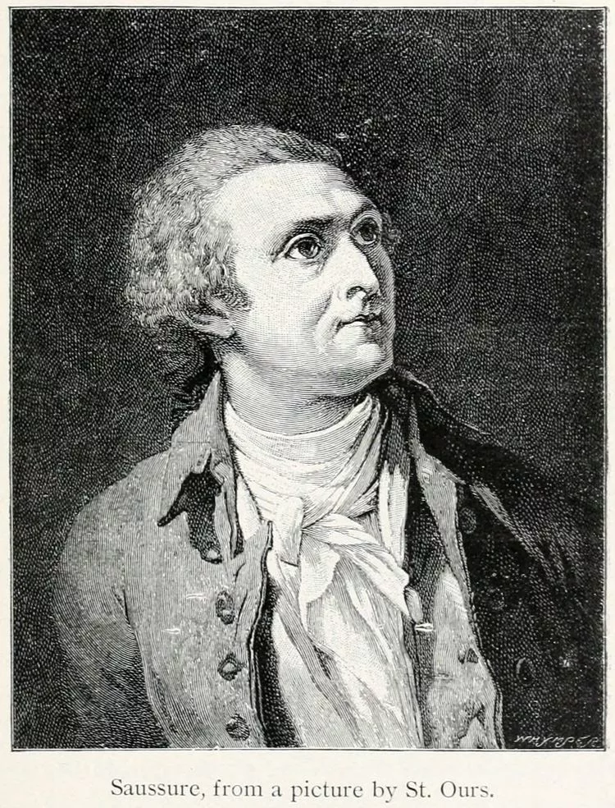
Историческая справка
Предположительно гигрометр был изобретён швейцарским геологом Орасом де Соссюром в 1783 году. Основным его элементом был обезжиренный человеческий волос. Один его конец крепился к раме, а второй — оборачивался вокруг ролика и соединялся с грузом.

Slide 6
Объект исследования – помещения школы .
Предмет исследования – температурный режим и процентное содержание влаги в помещениях школы. Методы: сравнительный, статистический, логический, системного подхода и анализа.
Оборудование: психрометр и психрометрическая таблица.
Гипотеза: относительная влажность воздуха в помещении школы соответствует нормам, а значит благоприятно сказывается на жизнедеятельности человека.
Практическая значимость. Результаты исследований могут использоваться в целях улучшения микроклимата школы, т.к. в школе ученики и учителя проводят большую часть своего времени.

Slide 7
Актуальность моего исследования заключается в том, что в последние годы среди обучающихся школ высокий процент простудных заболеваний, а низкая влажность вызывает быстрое испарение и высыхание слизистой оболочки носа, гортани, легких, что приводит к простудным и другим заболеваниям. Высокая влажность также вызывает некоторые негативные явления в организме человека, например, нарушается теплообмен организма с окружающей средой, что приводит к перегреву тела.

Slide 8
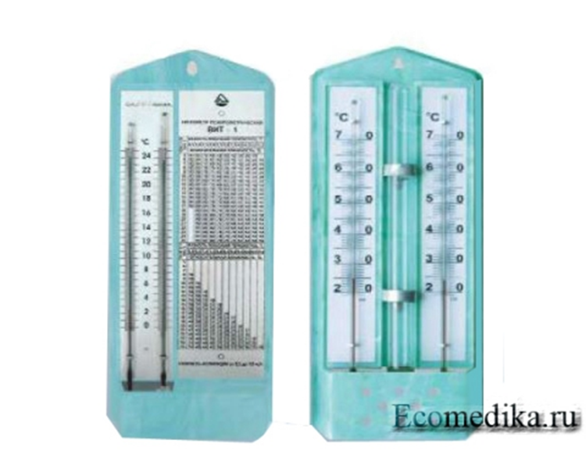
Измерение влажности воздуха
Есть много разных приборов для измерения влажности воздуха. Я буду использовать прибор под названием психрометр.
Психрометр состоит из двух термометров. Резервуар одного из них остается сухим, и термометр показывает температуру воздуха. Резервуар другого окружен полоской ткани, конец которой опущен в воду. Вода испаряется, и благодаря этому термометр охлаждается. Чем больше относительная влажность, тем менее интенсивно идет испарение и тем меньше разность показаний термометра.

Slide 9
При относительной влажности, равной 100%, вода вообще не будет испаряться и показания обоих термометров будут одинаковы. По разности температур термометров с помощью специальных таблиц, называемых психрометрическими, можно определить относительную влажность воздуха. Психрометрами обычно пользуются в тех случаях, когда требуется достаточно точное и быстрое определение влажности воздуха.

Slide 10
Типы психрометров
Психрометры бывают :
1) станционные
2) аспирационные
3) дистанционные
4)электронные
5)гигрометр

Slide 11
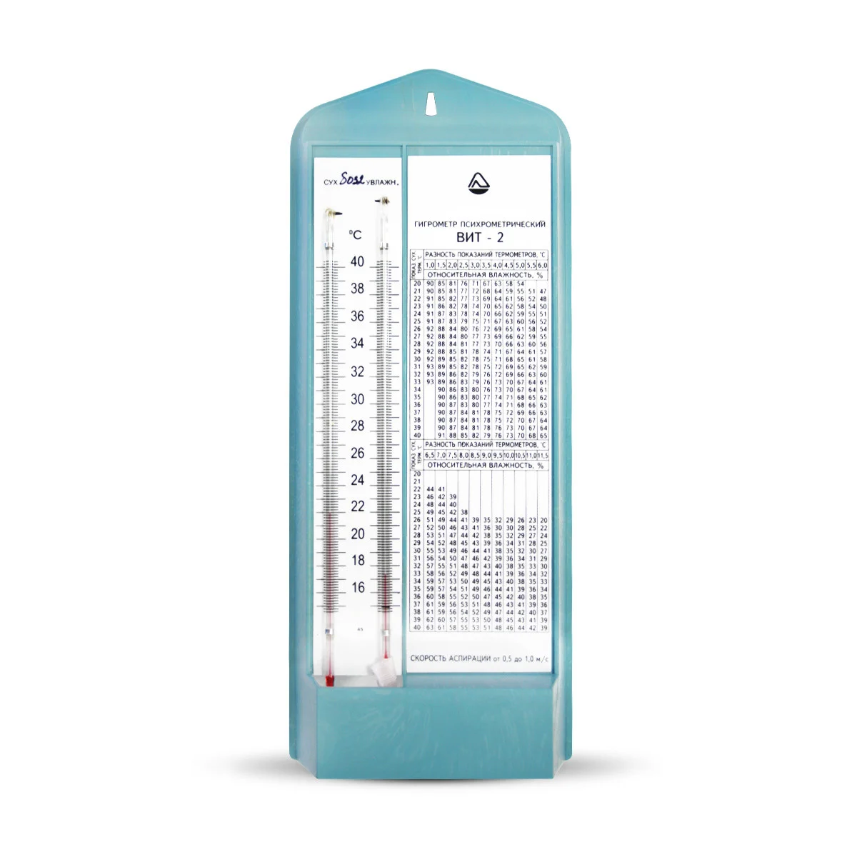
станционные психрометры
Прибор состоит из двух психрометрических термометров с резервуарами одинаковой формы и одинаковых размеров, помещенных рядом на особом штативе в жалюзийной психрометрической будке.

Slide 12
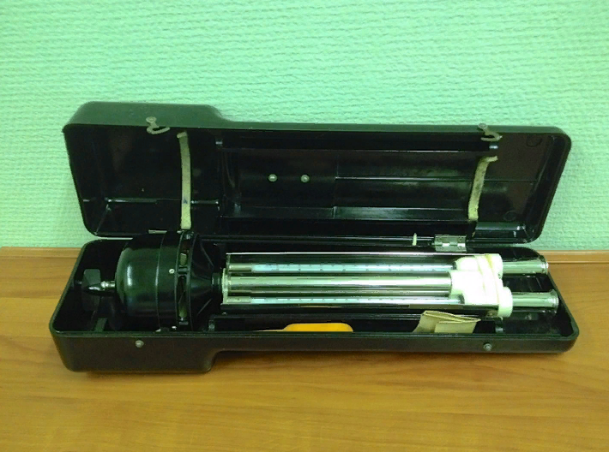
Аспирационные психрометры
Термометры в данном психрометре помещены в специальный корпус, который служит для них защитой от повреждений и теплового воздействия окружающих предметов. Обдув термометров производится при помощи специального вентилятора, называемого аспиратором, с постоянной скоростью около 2 м/сек. Аспирационный психрометр - наиболее точный и надежный прибор для измерения температуры и влажности воздуха при положительных температурах окружающей среды.

Slide 13
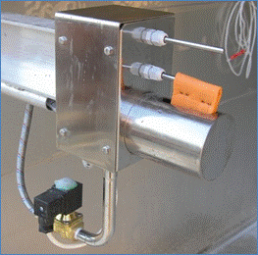
Дистанционные психрометры
Дистанционный психрометр – это уже промышленный психрометр, в котором для измерения влажности воздуха используются различные термометры сопротивления, а также термопары и термисторы. Основные типы таких приборов: манометрические и электрические психрометры. Тут все зависит от типа используемого термометра.

Slide 14
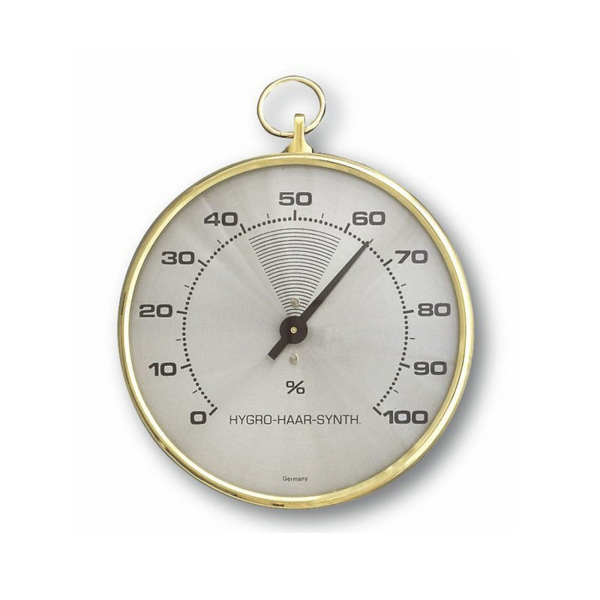
Гигрометр
Гигрометр-это прибор, используемый для измерения количества водяного пара в воздухе, почве или в замкнутых пространствах.
Приборы для измерения влажности обычно основаны на измерениях некоторых других величин, таких как температура, давление, масса, механические или электрические изменения в веществе по мере поглощения влаги

Slide 15
Более широкое распространение получили психрометры, в которых используются термометры сопротивления, термопары, термисторы. Однако, также как и в других психрометрах, обязательным условием для надежной работы и точности показаний является использование сухого и увлажненного преобразователей и датчиков температуры. Хорошим примером электронного психрометра, в качестве датчиков температуры «сухого» и «влажного» термометров использующего кремниевые транзисторы является модель ПТ-1.

Slide 16
Влияние скорости воздуха на человека
Скорость воздушного потока влияет на самочувствие людей: при сильном сквозняке влага интенсивно испаряется с тела и человек может замерзнуть и простудиться даже при высокой температуре воздуха. Иногда дискомфорт вызывают системы вентиляции или кондиционеры, подающие воздух со слишком большой скоростью. При нормальной температуре 20-22^{о}С в помещениях, где постоянно находятся люди, допускается скорость движения воздуха 0,1-0,2 м/с. Если же люди находятся в помещении недолго или занимаются физической работой, то скорость воздушного потока может быть выше (до 0,5 м/с).\

Slide 17
При отсутствии движения воздуха вокруг тела человека образуется тонкая неподвижная воздушная оболочка, которая быстро насыщается парами воды, принимает его температуру и уменьшает теплоотдачу. Если температура окружающей среды ниже температуры тела человека, то с повышением подвижности воздуха потеря тепла человеком возрастает. Для сохранения комфортных условий необходимо либо увеличить относительную влажность воздуха, уменьшив тем самым испарение, либо увеличить его температуру. Подвижность воздуха оказывает существенное влияние на состояние внутренней среды помещения: распределение температур и влажности по объему помещения, наличие застойных зон и т.д.

Slide 18
Признаки о недостатке влажности воздуха
О недостаточной влажности воздуха в помещении можно судить по комнатным растениям. Большинство растений привыкло к более влажному воздуху, чем тот, что окружает их в наших квартирах. От недостатка воды в воздухе они страдают гораздо чаще, чем от ее избытка. В сухом воздухе растения начинают испарять через устьица на листьях больше воды, и их водный баланс нарушается.

Slide 19
Требования к воздушно-тепловому режиму
Температура воздуха в зависимости от климатических условий в учебных помещениях и кабинетах, кабинетах психолога и логопеда, лабораториях, актовом зале, столовой, рекреациях, библиотеке, вестибюле, гардеробе должна составлять 18 - 24° С; в спортзале и комнатах для проведения секционных занятий, мастерских - 17-20°С; спальне, игровых комнатах, помещениях подразделений дошкольного образования и пришкольного интерната, - 20- 24°С; медицинских кабинетах, раздевальных комнатах спортивного зала - 20-22°С, душевых - 25°С. Для контроля температурного режима учебные помещения и кабинеты должны быть оснащены бытовыми термометрами.

Slide 20
Таблица измерений влажности воздуха в кабинетах нашей школы
 | КАБ. Физики | КАБ. Русского языка | КАБ. Информатики | КАБ. Математики
Температура | 19°C | 21°C | 21°C | 23°C
Влажность воздуха | 65 | 66 | 66 | 67

Slide 22
Вывод
Мы узнали, что такое влажность воздуха и как её измеряют. Провели измерения в кабинетах нашей школы и доказали что влажность воздуха соответствуют нормативным показателям.

